Slide 1


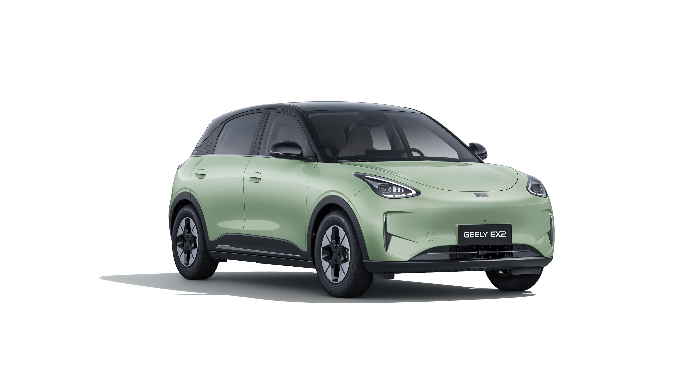
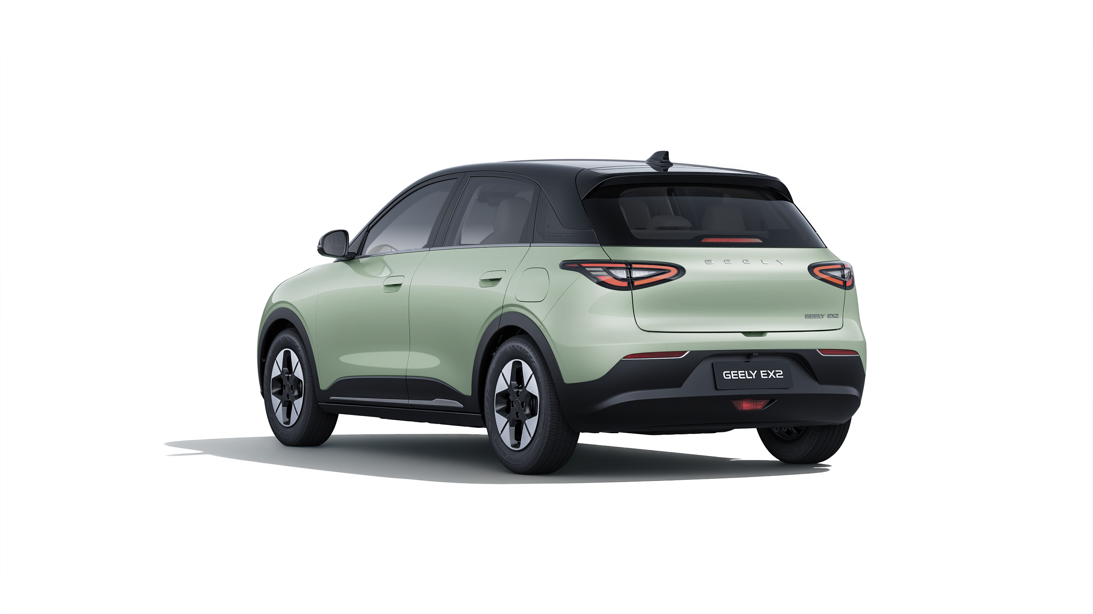

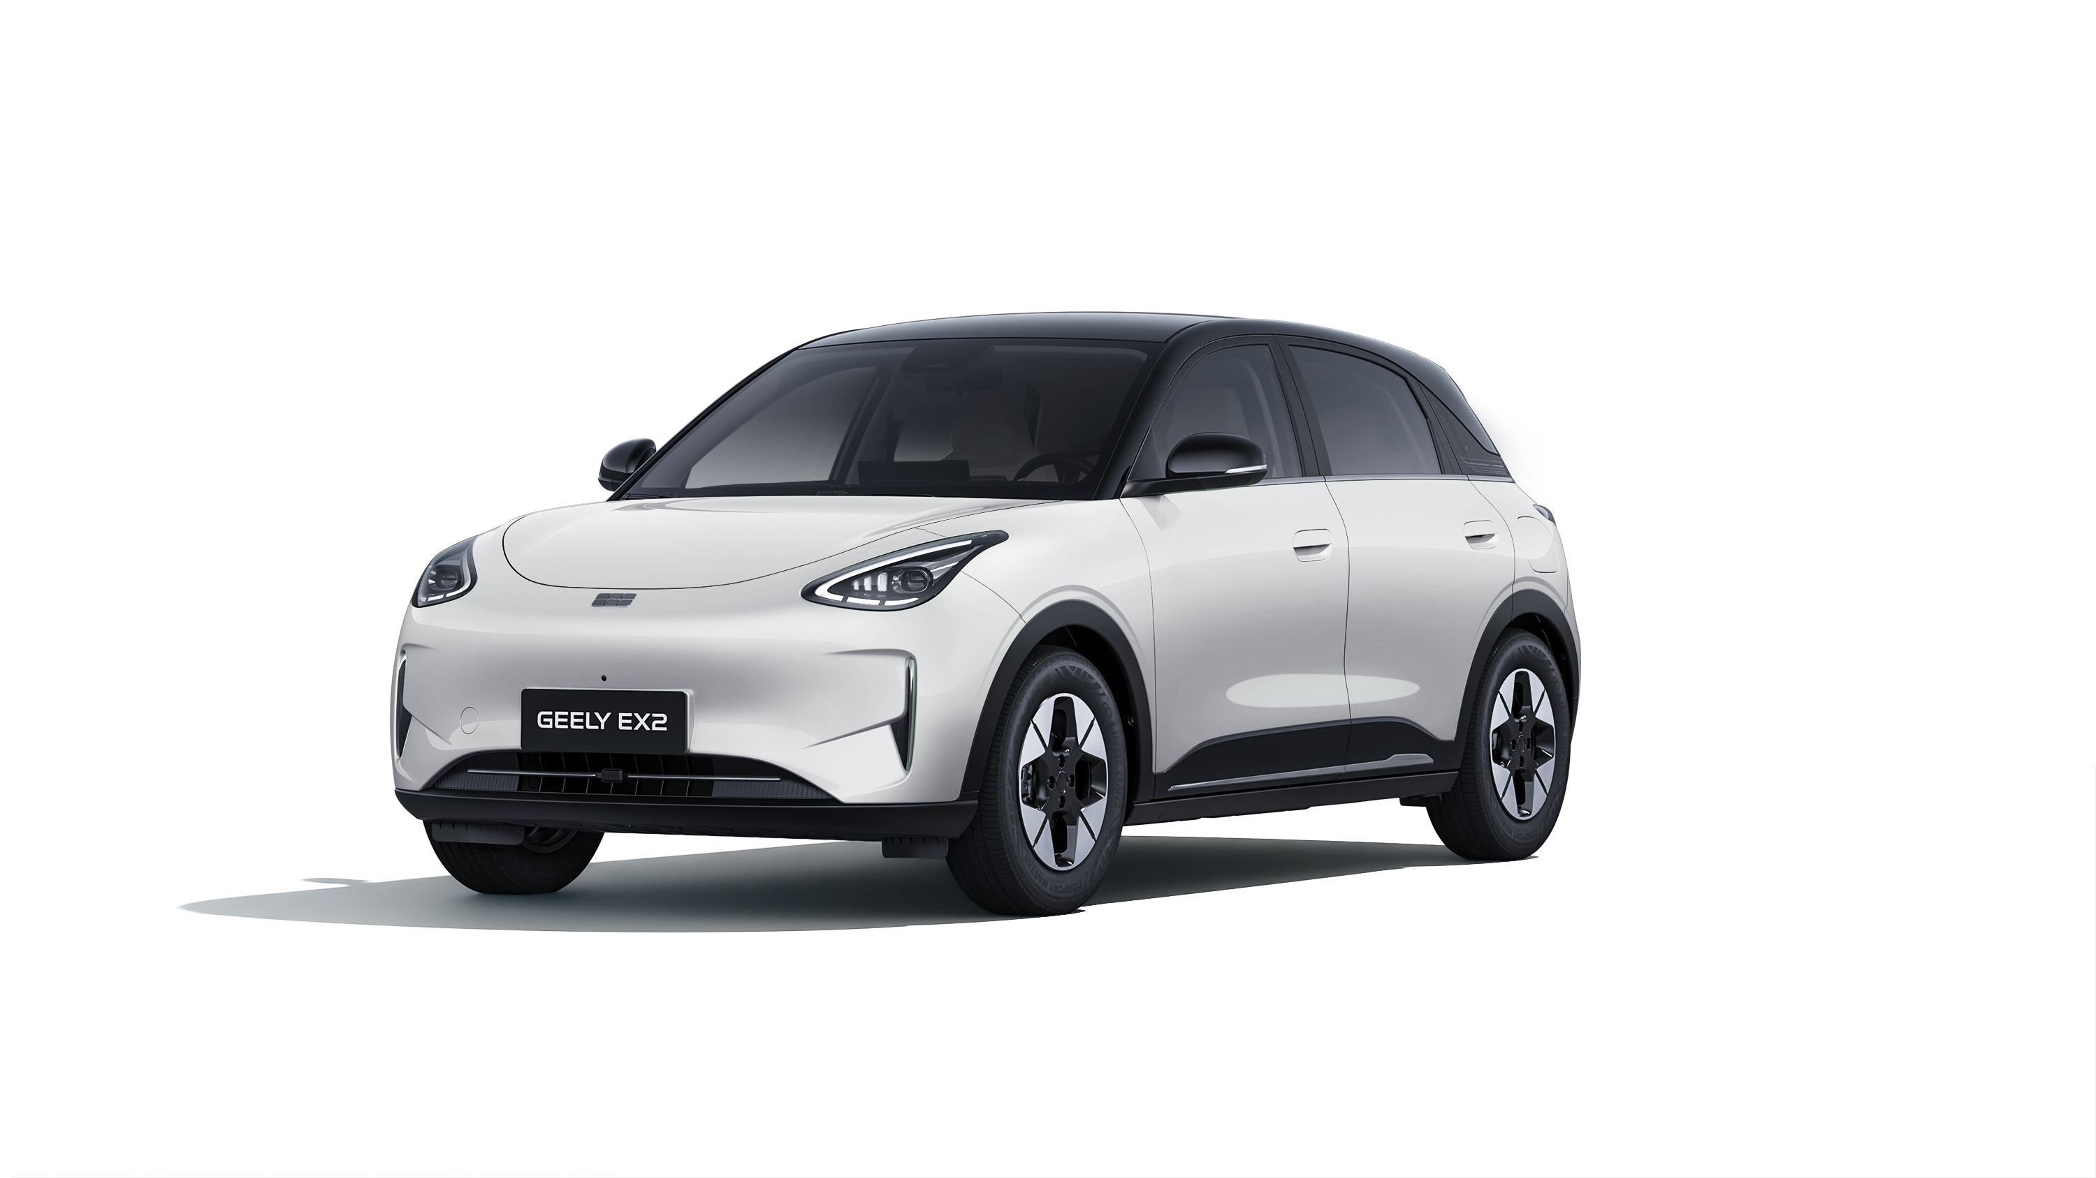
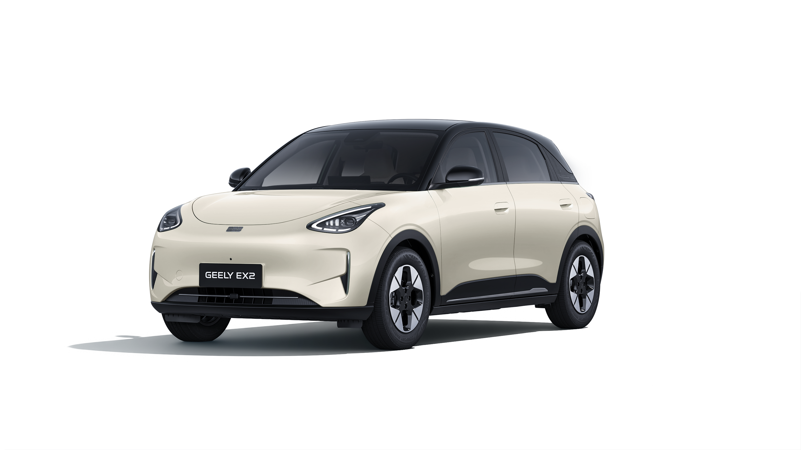
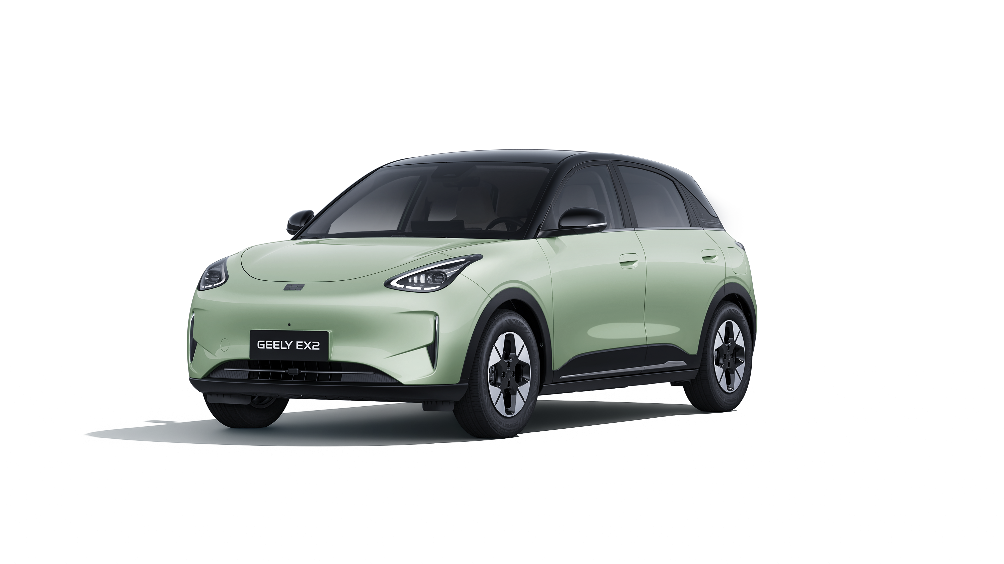
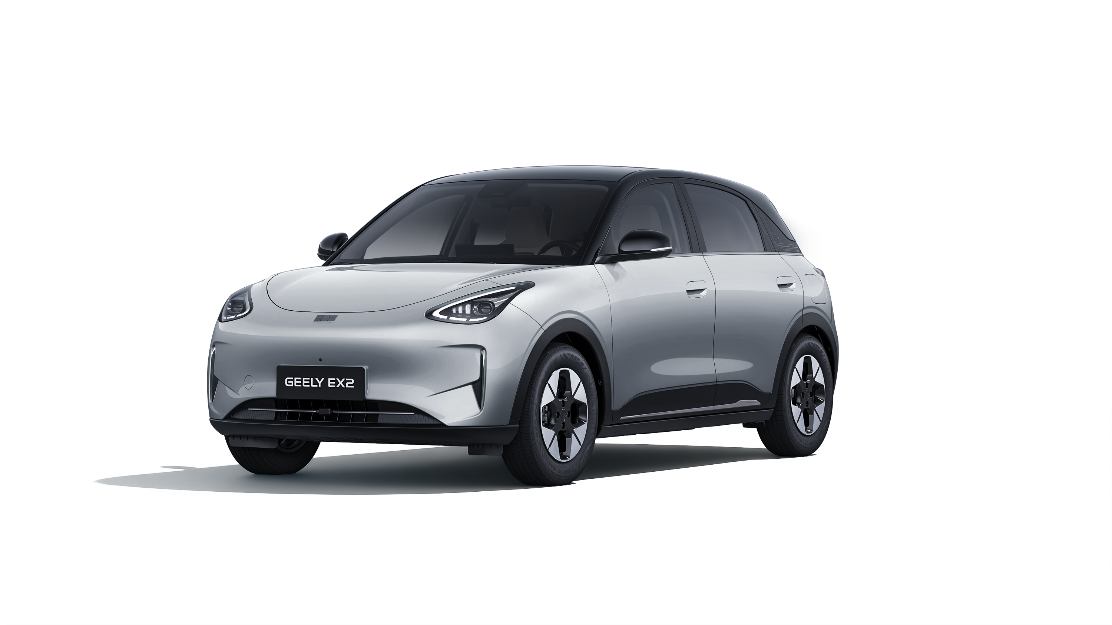
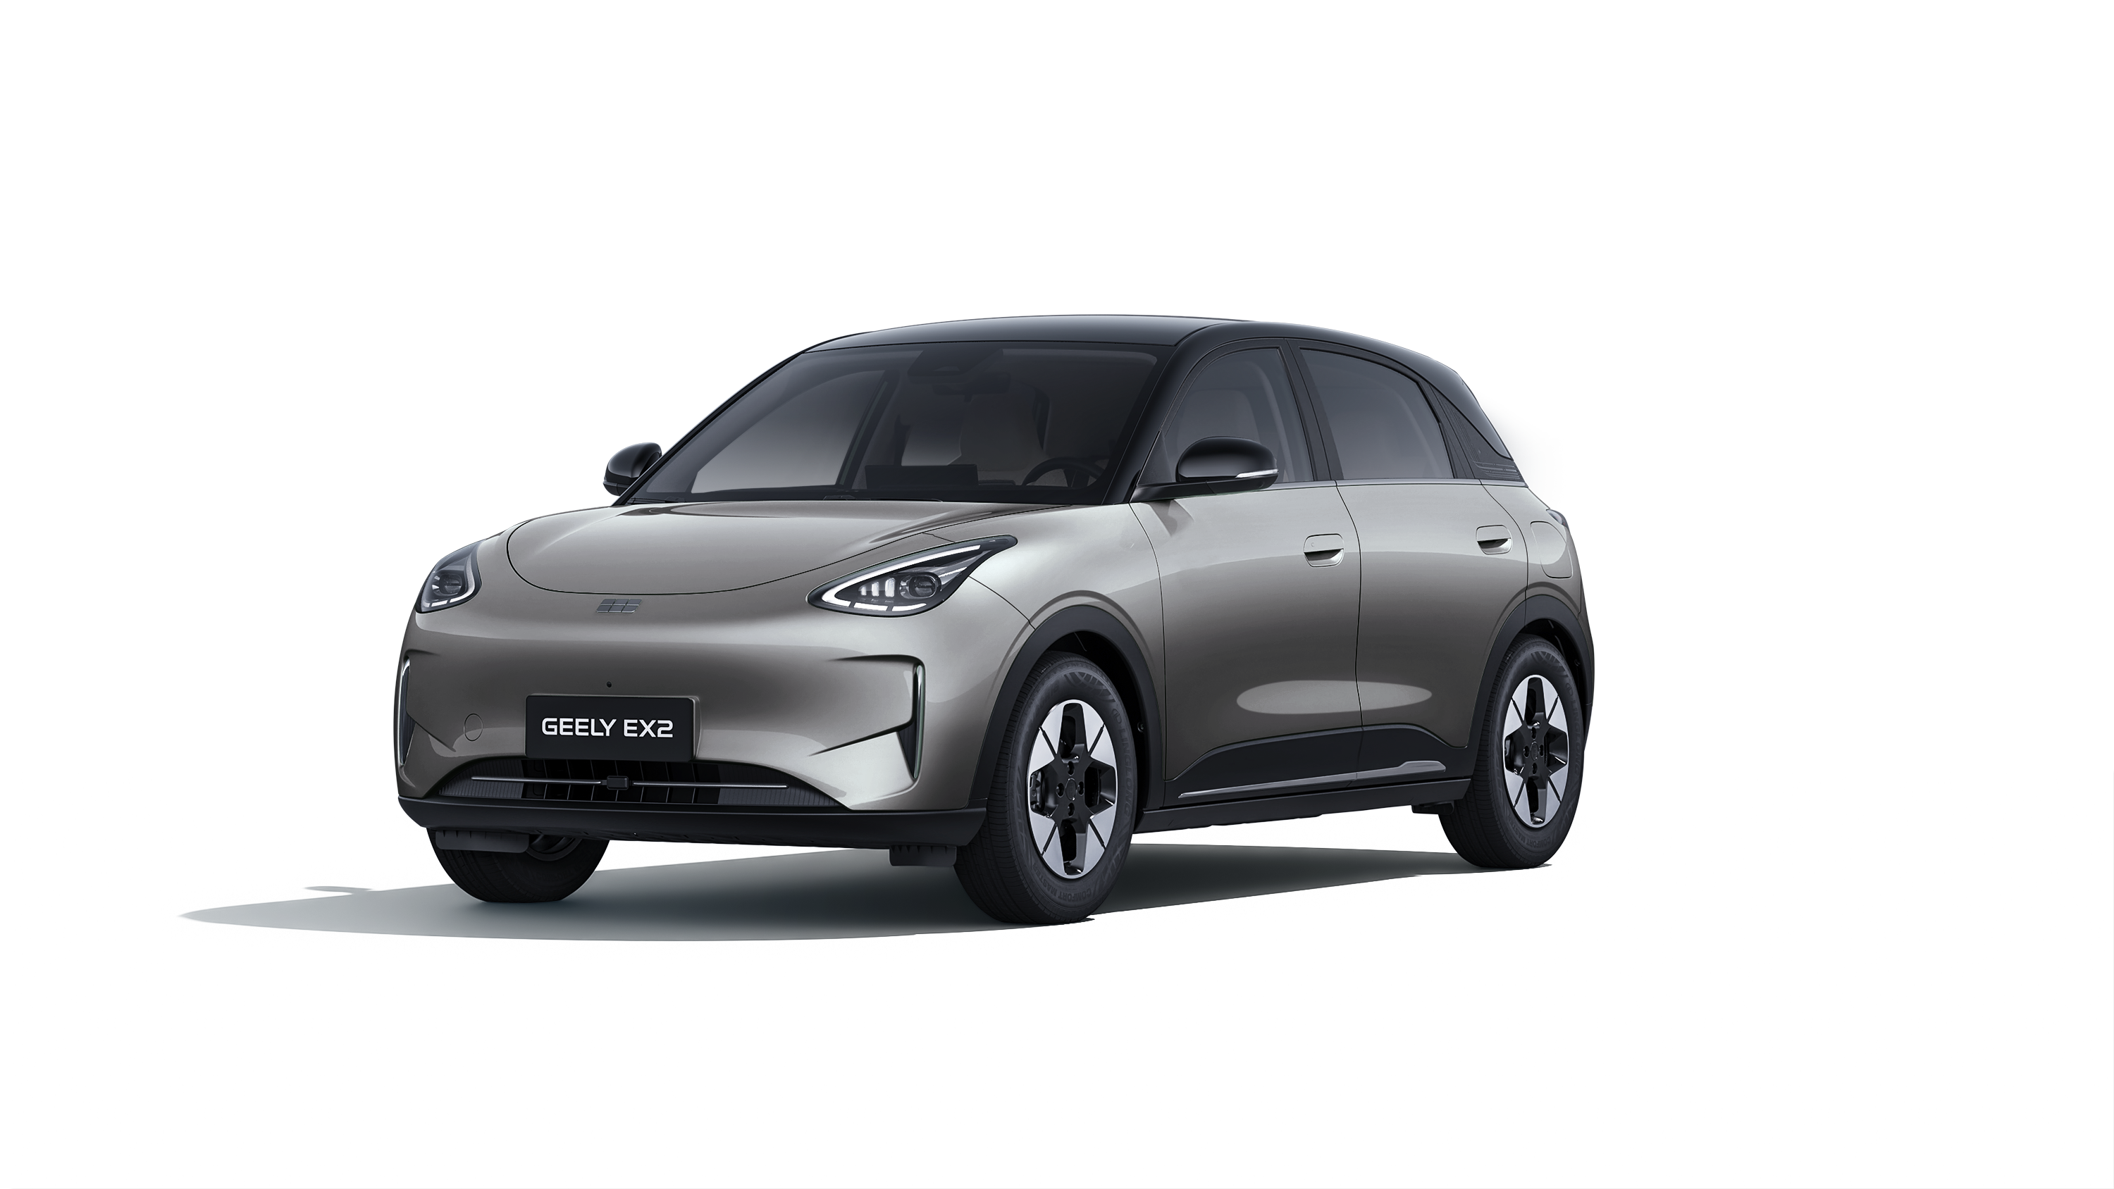
Белый
Бежевый
металлик
Зеленый
металлик
Серебристый
металлик
Серый
металлик
Кузов |  | Пятидверный хэтчбек
Комплектация |  | Pro |  | Max
Цена, руб. |  | 44 900 |  | 49 900
Технические характеристики | Длина х Ширина х Высота, мм | 4 135 x 1 805 x 1580
 | Колёсная база, мм | 2 650
 | Снаряжённая масса, кг | 1 300
 | Дорожный просвет, мм | 160
 | Объём багажного отделения, л | 375
 | Объём багажного отделения при сложенных задних сиденьях, л | 1 320
 | Тип двигателя | Синхронный с постоянным магнитом
 | Пиковая мощность, л.с. (кВт) | 116 (85)
 | Максимальный крутящий момент, Н·м | 150
 | Тип батареи | Литий-железо-фосфатная
 | Емкость батареи, кВт·ч | 39,4
 | Тип привода | Задний (RWD)
 | Передняя подвеска | Независимая, типа Макферсон
 | Задняя подвеска | Независимая, многорычажная
 | Запас хода при полном заряде, км | 395
 | Расход энергии в смешанном цикле, кВт·ч/100 км | 11,8
 | Максимальная скорость, км/ч | 130
 | Разгон 0-100 км/ч, с | 10,2
 | Время быстрой зарядки (DC) от 30% до 80%, мин | 21
Экстерьер | Легкосплавные колесные диски 15" (шины 205/65 R15) | • |  | -
 | Легкосплавные колесные диски 16" (шины 205/60 R16) | - |  | •
 | Наружные зеркала заднего вида с подогревом | • |  | •
 | Светодиодные фары ближнего и дальнего света | • |  | •
 | Светодиодные дневные ходовые огни и указатели поворотов | • |  | •
 | Светодиодные задние комбинированные фонари | • |  | •
 | Автоматическое включение/выключение фар | • |  | •
 | Задний противотуманный фонарь | • |  | •
 | Обогрев форсунок омывателя лобового стекла | • |  | •
Интерьер | Отделка интерьера и сидений тёмно-синей экокожей | ◦
 | Отделка интерьера и сидений светло-серой экокожей | - |  | ◦
 | Мультифункциональное рулевое колесо с кожаной отделкой | • |  | •
 | Высококачественная отделка приборной панели экокожей | - |  | •
 | Передний багажник объемом 70 л | • |  | •
 | Атмосферная подсветка салона | - |  | •
 | Передние солнцезащитные козырьки с зеркалами | • |  | •
 | Передние солнцезащитные козырьки с зеркалами с подсветкой | - |  | •
 | Перчаточный ящик для пассажира | • |  | -
 | Перчаточный ящик для пассажира объемом 10 л | - |  | •
 | Салонное зеркало с антибликовым покрытием | • |  | •
 | Передние и задние светодиодные лампы для чтения | • |  | •
Безопасность | Электронная система курсовой устойчивости (ESС) и антипробуксовочная система (TCS) | • |  | •
 | Антиблокировочная система тормозов (ABS) с функцией электронного распределения тормозных усилий (EBD) | • |  | •
 | Система предотвращения опрокидывания (ARP) | • |  | •
 | Система помощи при экстренном торможении (AEB) | - |  | •
 | Система помощи при торможении (BAS) | • |  | •
 | Система помощи при старте на подъеме (HАC) и при движении под уклон (HDC) | • |  | •
 | Ремни безопасности передних сидений с ограничителями нагрузки | • |  | •
 | Задний центральный ремень безопасности | • |  | •
 | Функция напоминания водителю о ремне безопасности | • |  | •
 | Задние парковочные радары | • |  | •
 | Предупреждение о низкой скорости для электромобилей | • |  | •
 | 4 подушки безопасности | • |  | -
 | 6 подушек безопасности (фронтальные, боковые, занавесочного типа) | - |  | •
 | Крепления для детских кресел стандарта ISOFIX на втором ряду сидений | • |  | •
ООО Альфорт
Гродно, ул. Пучкова 36-1
7299

Slide 2
 | Комплектация | Pro | Max
Комфорт | 3 режима движения (Eco, Comfort, Sport) | • | •
 | Бесключевой доступ | • | •
 | Электроусилитель рулевого управления (EPS) | • | •
 | Регулировка руля по высоте | • | •
 | Однозонный климат–контроль | • | •
 | Подогрев передних сидений | • | •
 | Обогрев рулевого колеса | • | •
 | Электрообогрев переднего и заднего лобового стекла | • | •
 | Сиденье водителя с механической регулировкой в 6 направлениях | • | -
 | Сиденье водителя с электрорегулировкой в 6 направлениях | - | •
 | Сиденье переднего пассажира с механической в 4 направлениях | • | •
 | Спинки сидений второго ряда с возможностью регулировки угла наклона и складывания в соотношении 60:40 | • | •
 | Цифровая приборная панель диагональю 8,8" | • | •
 | Мультимедийная система с сенсорным экраном диагональю 14,6" с Bluetooth | • | •
 | Аудиосистема с 4 динамиками | • | -
 | Аудиосистема с 6 динамиками | - | •
 | Информационно-развлекательная система FLYME AUTO | • | •
 | Функция дублирования экрана смартфона на мультимедийном дисплее | • | •
 | Беспроводная зарядка для мобильных устройств | - | •
 | Разъемы USB (3) | • | •
 | Камера заднего вида | • | -
 | Система камер кругового обзора 360° | - | •
 | Адаптивный круиз–контроль (ACC) | - | •
 | Электромеханический стояночный тормоз (EPB) и функция удержания автомобиля на месте Auto Hold | • | •
 | Система мониторинга давления в шинах | • | •
Представленные на изображениях автомобили могут отличаться от серийных моделей. Цвет, технические характеристики и комплектация автомобилей Geely EX2 могут быть изменены в одностороннем порядке.

